Slide 1

INTERNET FINANCE
互联网金融的发展趋势
主讲人：于佳琦

Slide 2
互联网金融的发展趋势
1
人工智能等科技元素的基础技术支撑
2
市场竞争愈发激烈
3
金融产品越来越多元化和个性化
4
服务质量和用户满意度进一步提升

Slide 3

一、人工智能等科技元素的基础技术支撑
互联网金融的未来发展趋向将融合更多的科技元素，利用科技赋能金融发展，人工智能、大数据、区块链、云计算、5G基础设施的建设，金融行业正全面迈入大数据时代，从产品设计、销售到售后的过程中，都积累了大量的用户数据。
将积累的数据打通并与业务场景结合，利用数据驱动业务增长提高业务效率，是所有金融机构都希望实现的目标。

Slide 4

二、市场竞争愈发激烈
随着宏观环境不确定性增加，以及市场竞争愈发激烈，银行、保险、证券、基金等机构都希望通过增强对客户的数据洞察能力，尽可能地准确理解和深度挖掘客户的差异化需求，与自身产品和服务进行匹配，从而实现精准触达，缩短获客时间，降低营销成本。

Slide 5


三、金融产品越来越多元化和个性化
基于知识图谱技术汇聚多源客户信息，构建客户多维画像和标签体系，在个人及零售业务中，能将客户的关系、事件、行为等进行关联，在整个业务周期对客户属性进行动态、实时的描绘，深度分析客户投资喜好和风险偏好，实现理财、投资、保险产品的匹配推荐；
在机构及对公业务中，通过构建企业关联关系网络，可以实现对产业链的洞察，发掘潜在可拓展的新客户、有价值潜力提升的现有客户、客户的新需求，整理出有价值的营销线索，有针对性地推荐或辅助设计产品；
构建金融机构内部的知识图谱，能实现跨部门、跨业务线打通数据，避免重复工作，提高信息采集和风险识别的效果和效率。

Slide 6
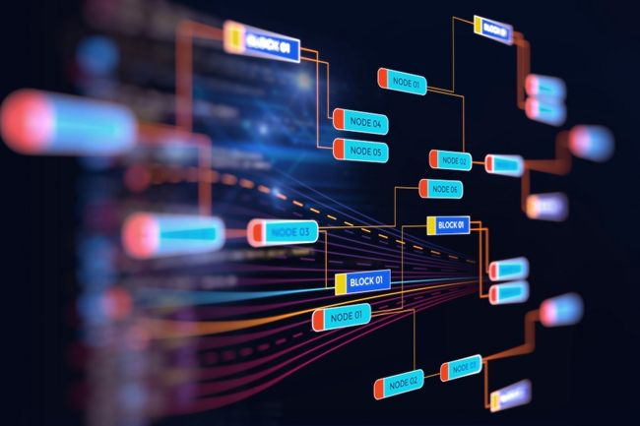
四、服务质量和用户满意度进一步提升
除构建用户图谱外，将知识图谱引入到推荐系统中可以有效地解决传统推荐系统存在的稀疏性和冷启动问题。
知识图谱为实体引入了更多的属性信息和语义关系，整合学习用户信息和偏好画像，因此能更准确地捕捉用户和产品属性的潜在匹配关系，深层次地发现用户兴趣；通过提供不同的关系连接种类，能实现推荐结果的发散，避免结果局限于单一类型，增加多样性；通过连接推荐结果和用户的历史记录，提高用户对推荐结果的接受度和满意度，增强用户对推荐系统的信任度。

Slide 7
BUSINESS POWERPOINT
感谢观看 THANK YOU!

